Slide 1


Slide 2

Внешность | Слова | Факты | Вещи | Логика
10 | 10 | 10 | 10 | 10
20 | 20 | 20 | 20 | 20
30 | 30 | 30 | 30 | 30
40 | 40 | 40 | 40 | 40
50 | 50 | 50 | 50 | 50

Slide 3
Определите героя по описанию:
Человек «высокого роста в длинном балахоне с кистями», руки красные, лицо «длинное и худое, с широким лбом, кверху плоским, книзу заостренным носом, большими зеленоватыми глазами и висячими бакенбардами песочного цвету... оживлялось спокойной улыбкой и выражало самоуверенность и ум»; «тонкие губы», «темно-белокурые волосы, длинные и густые, не скрывали крупных выпуклостей просторного черепа».
Ответ

Slide 4
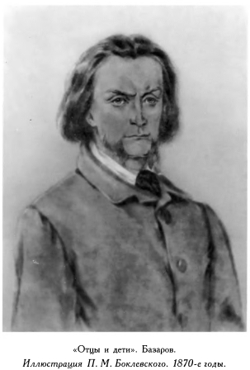

Вопрос на 10 «Внешность»
Базаров
Евгений
Васильевич

Slide 5
Определите героя по описанию:
«Его коротко остриженные седые волосы отливали темным блеском, как новое серебро; лицо его, желчное, но без морщин, необыкновенно правильное и чистое, словно выведенное тонким и легким резцом, являло следы красоты замечательной; особенно хороши были светлые, черные, продолговатые глаза. Весь облик, изящный и породистый, сохранил юношескую стройность и стремление вверх, прочь от земли, которое большей частью исчезает после двадцати годов».
Ответ

Slide 6
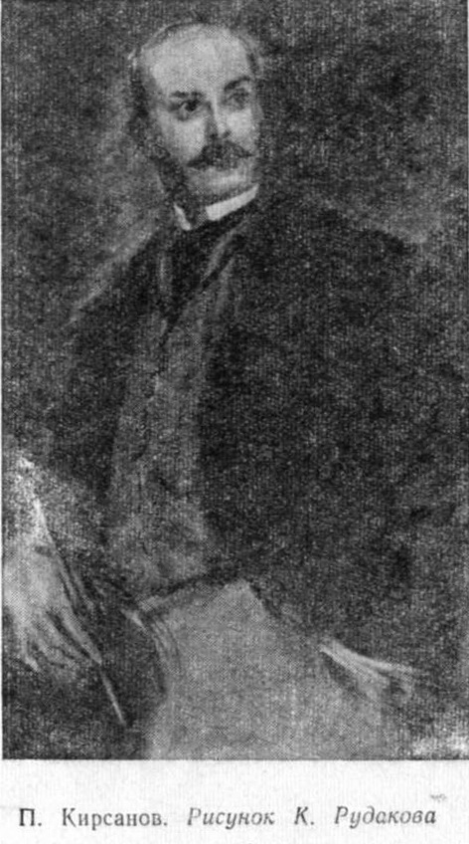
Вопрос на 20 «Внешность»
Павел
Петрович
Кирсанов

Slide 7
Определите героя по описанию:
«…прихрамывал, черты имел маленькие, приятные, но несколько грустные, небольшие черные глаза и мягкие жидкие волосы...».
Ответ

Slide 8
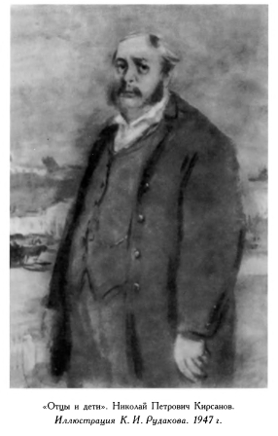
Вопрос на 30 «Внешность»
Николай
Петрович
Кирсанов

Slide 9
Определите героя по описанию:
«...В маленькой и невзрачной фигурке эманципированной женщины не было ничего безобразного; но выражение ее лица неприятно действовало на зрителя»; «...дама, еще молодая, белокурая, несколько растрепанная, в шелковом, не совсем опрятном платье, с крупными браслетами на коротеньких руках и кружевною косынкой на голове».
Ответ

Slide 10
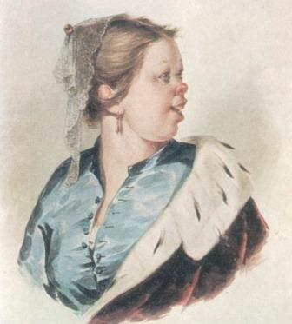
Вопрос на 40 «Внешность»
Евдоксия
Никитишна
Кукшина

Slide 11
Определите героя по описанию:
«...вошла девушка лет восемнадцати, черноволосая и смуглая, с несколько круглым, но приятным лицом, с небольшими темными глазами...»; «...Все в ней было еще молодо-зелено: и голос, и пушок на всем лице, и розовые руки с беловатыми кружками на ладонях, и чуть-чуть сжатые плечи… Она беспрестанно краснела и быстро переводила дух...».
Ответ

Slide 12
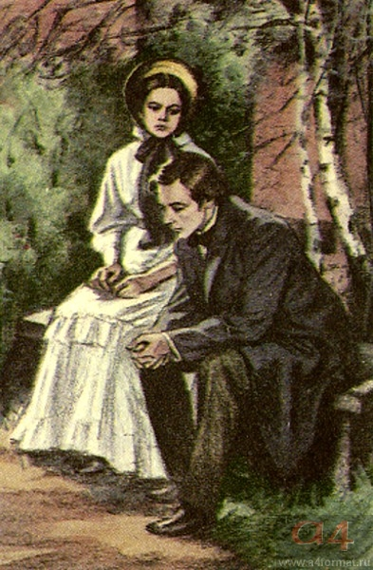
Вопрос на 50 «Внешность»
Катерина
Сергеевна
Локтева

Slide 13
Какому герою принадлежат эти слова?
«Мы действуем в силу того, что признаем полезным»;
«Порядочный химик в двадцать раз полезнее всякого поэта»;
«Природа не храм, а мастерская, и человек в ней – работник».
Ответ

Slide 14
Вопрос на 10 «Слова»
Базаров
Евгений
Васильевич

Slide 15
Какому герою принадлежат эти слова?
«Долой авторитеты!... Долой Маколея!»;
«Я вас представлю. Умница, богачка, вдова. К сожалению, она еще не довольно развита: ей бы надо с нашею Евдоксией поближе познакомиться. Пью ваше здоровье, Eudoxie! Чокнемтесь!».
Ответ

Slide 16
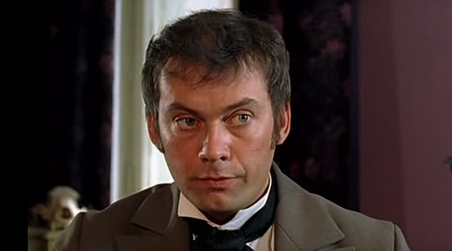
Вопрос на 40 «Слова»
Виктор
Ситников

Slide 17
Какому герою принадлежат эти слова?
«Сегодня я сижу да читаю Пушкина…Помнится, «Цыгане» мне попались…вдруг Аркадий подходит ко мне и молча, с этаким ласковым сожалением на лице, тихонько, как у ребёнка, отнял у меня книгу и положил передо мной другую, немецкую…улыбнулся и ушёл. А Пушкина унёс».
Ответ

Slide 18
Вопрос на 50 «Слова»
Николай
Петрович
Кирсанов

Slide 19
Какому герою принадлежат эти слова?
«Я очень устала, я стара, мне кажется, я очень давно живу…Позади меня уже так много воспоминаний: жизнь в Петербурге, богатство, потом бедность, потом смерть отца, замужество, потом заграничная поездка…Воспоминаний много, а вспомнить нечего, и впереди передо мной – длинная, длинная дорога, а цели нет…»
Ответ

Slide 20
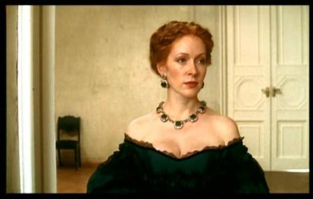
Вопрос на 30 «Слова»
Анна
Сергеевна
Одинцова

Slide 21
Какому герою принадлежат эти слова?
«А ты посмотри, садик у меня теперь какой. Сам каждое деревцо сажал. И фрукты есть, и ягода, и всякие медицинские травы. Ведь я, ты знаешь, от практики отказался».
Ответ

Slide 22
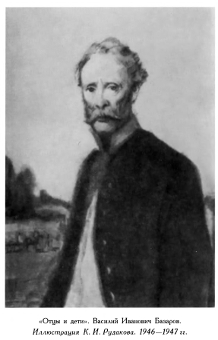
Вопрос на 20 «Слова»
Василий
Иванович
Базаров

Slide 23
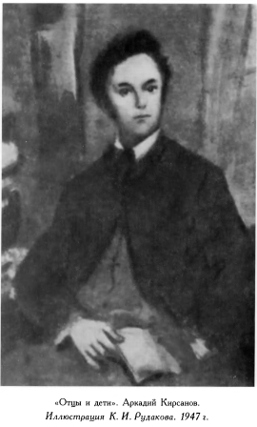
Найдите не соответствующий роману факт:
Аркадий Кирсанов:
1) закончил университет,
2) женился на Кате Одинцовой,
3) осудил отца за связь с Фенечкой.
Ответ

Slide 24
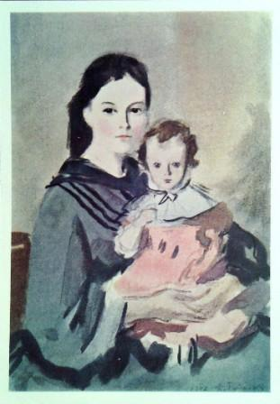
Вопрос на 10 «Факты»
Лишнее:
3) осудил отца
за связь
с Фенечкой

Slide 25
Найдите не соответствующий роману факт:
Николай Петрович:
1) был генералом войны 1812 года;
2) читал стихи Пушкина;
3) играл на виолончели.
Ответ

Slide 26
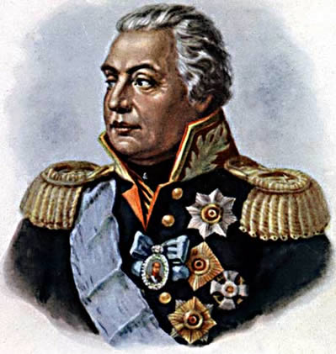
Вопрос на 20 «Факты»
Лишнее:
1) был генералом
войны 1812 года

Slide 27
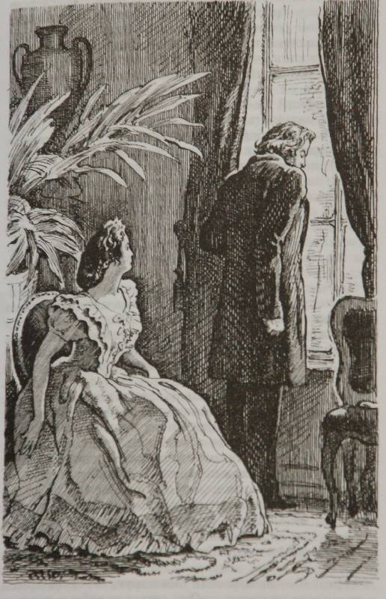
Найдите не соответствующий роману факт:
Анна Сергеевна Одинцова:
1) была дочерью Сергея Локтева;
2) имела младшую сестру Катю;
3) так и не успела увидеться
с Базаровым перед его смертью.
Ответ

Slide 28
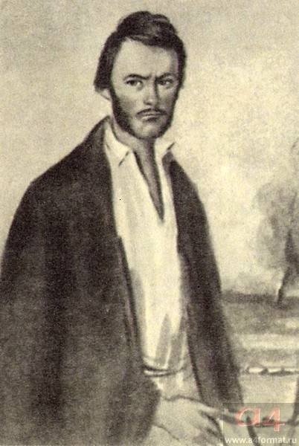
Вопрос на 30 «Факты»
Лишнее:
3) так и не успела
увидеться с
Базаровым перед
его смертью

Slide 29
Найдите не соответствующий роману факт:
Евгений Базаров:
1) был единственным сыном;
2) женился на Анне Сергеевне Одинцовой;
3) ранил Павла Петровича на дуэли.
Ответ

Slide 30
Вопрос на 40 «Факты»
Лишнее:
2) женился на Анне
Сергеевне Одинцовой

Slide 31
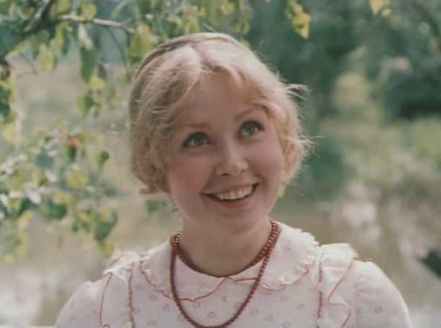
Найдите не соответствующий роману факт:
Фенечка:
1) была дочерью экономки;
2) считала Базарова своим человеком;
3) вынуждена была покинуть поместье
Николая Петровича.
Ответ

Slide 32
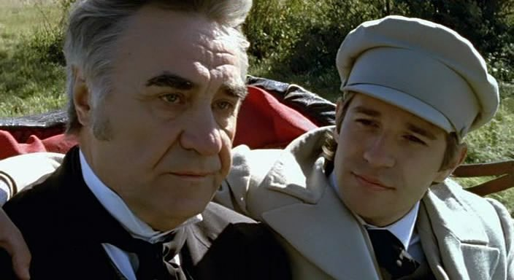
Вопрос на 50 «Факты»
Лишнее:
3) вынуждена была
покинуть поместье
Николая Петровича

Slide 33
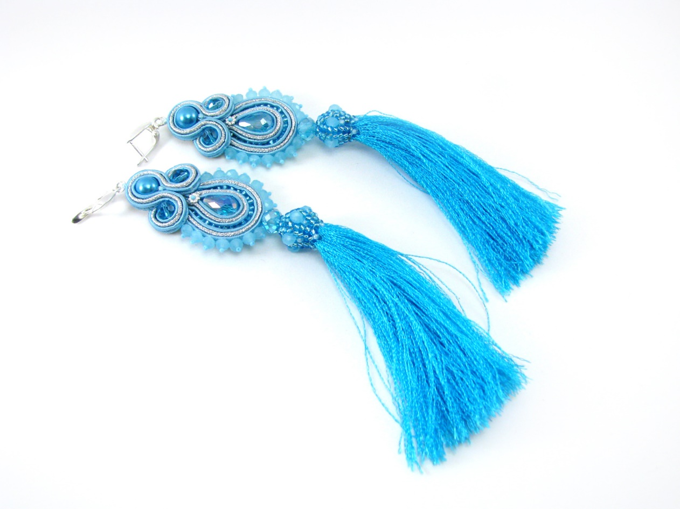
Где в романе встречается эта вещь?
Бирюзовая серёжка
Ответ

Slide 34
Вопрос на 10 «Вещи»
Слуга Николая Петровича имел бирюзовую серёжку в ухе, пытаясь тем самым доказать свою независимость.

Slide 35
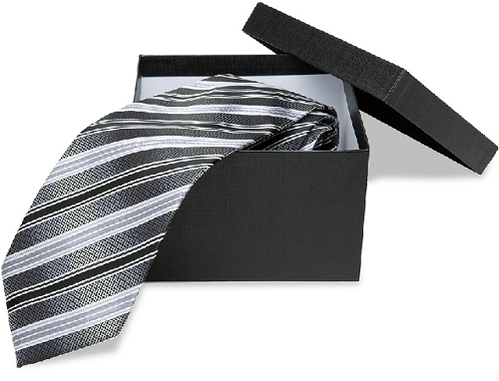
Где в романе встречается эта вещь?
Галстук
Ответ

Slide 36
Вопрос на 20 «Вещи»
Но в это мгновение в гостиную вошёл человек среднего роста, одетый в тёмный английский сьют, модный низенький галстук и лаковые полусапожки. Это был Павел Петрович Кирсанов.

Slide 37
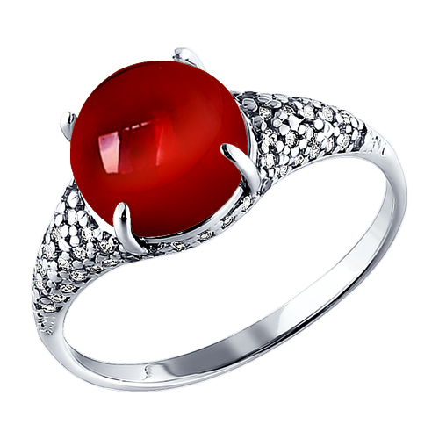
Где в романе встречается эта вещь?
Кольцо
с вырезанным
на камне
сфинксом
Ответ

Slide 38
Вопрос на 30 «Вещи»
Павел Петрович однажды подарил ей кольцо с вырезанным на камне сфинксом.
- Что это? – cпросила она, - сфинкс?
- Да, - ответил он, - и этот сфинкс – вы!

Slide 39
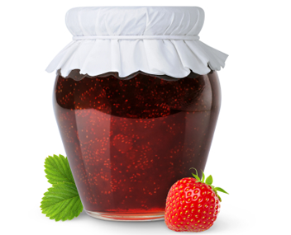
Где в романе встречается эта вещь?
Банки с
прошлогодним
вареньем
Ответ

Slide 40
Вопрос на 40 «Вещи»
На окнах банки с прошлогодним вареньем, тщательно завязанные, сквозили зелёным цветом; на бумажных их крышках сама Фенечка написала крупными буквами «кружовник». Николай Петрович любил особенно это варенье.

Slide 41
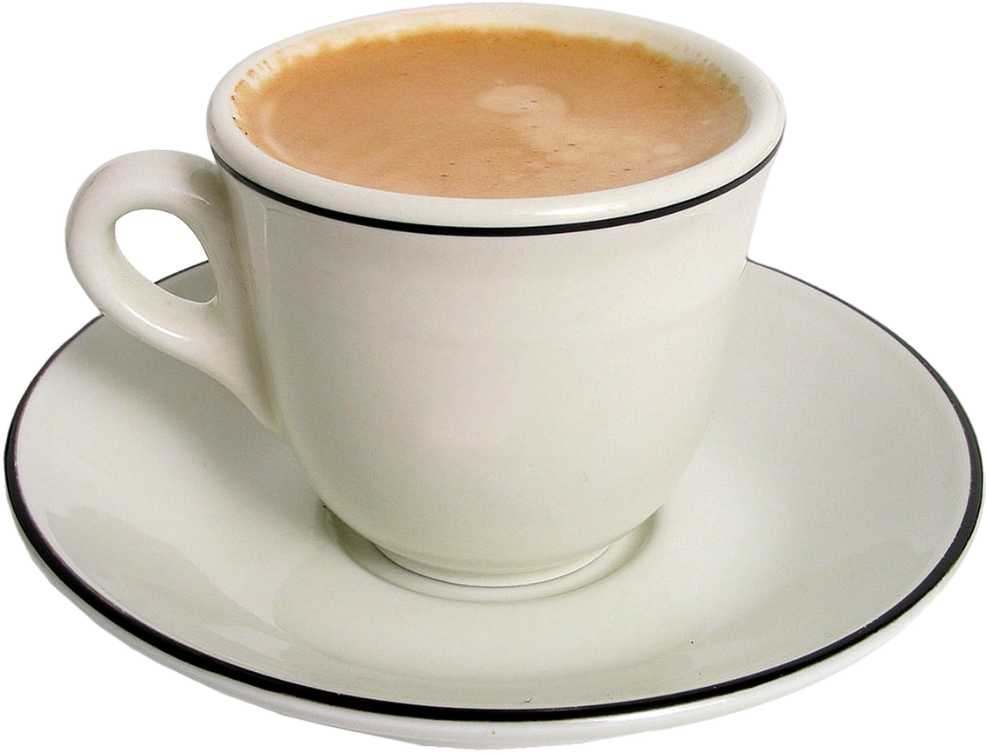
Где в романе встречается эта вещь?
Какао
Ответ

Slide 42
Вопрос на 50 «Вещи»
На террасе в течение нескольких мгновений господствовало молчание. Павел Петрович похлёбывал свой какао и вдруг поднял голову:
- Вот и господин нигилист к нам жалует.

Slide 43
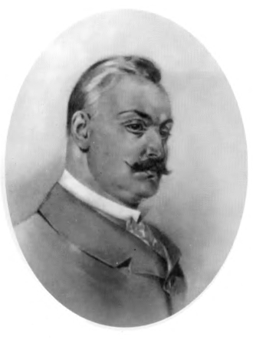
Ответьте на вопрос:
Почему Павел Петрович долгое время жил в поместье брата и так и не женился?
Ответ

Slide 44
Вопрос на 10 «Логика»
Он не мог забыть княгиню Р., в которую был страстно влюблён, к тому же она разрушила его военную карьеру.

Slide 45
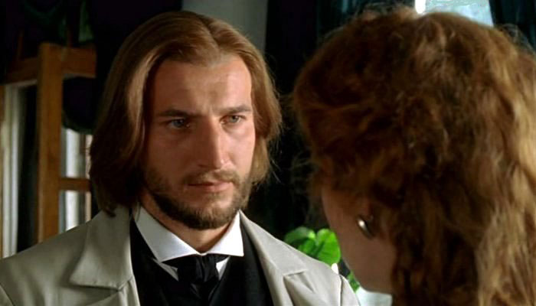
Ответьте на вопрос:
Как сама жизнь опровергла нигилизм Базарова?
Ответ

Slide 46
Вопрос на 20 «Логика»
Базаров отрицал любовь, но жизнь ему послала любовь и он не устоял – влюбился! Кроме того, сама смерть Базарова – доказательство того, что такие люди не нужны России.

Slide 47
Ответьте на вопрос:
Можно ли утверждать, что отец Аркадия, Николай Петрович, был непорядочным человеком, так как не женился на Фенечке (служанке) сразу после рождения ребёнка?
Ответ

Slide 48
Вопрос на 30 «Логика»
Николай Петрович, напротив, был очень порядочным человеком. На Фенечке он не женился сразу после рождения Мити, так как боялся, что сын Аркадий его осудит за связь со служанкой.

Slide 49
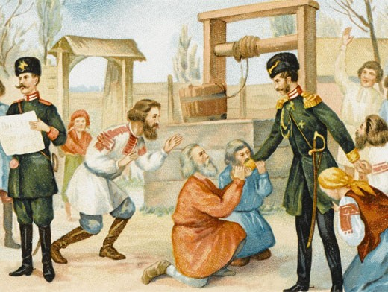
Ответьте на вопрос:
Какие эпизоды в романе свидетельствуют о том, что крепостное право хоть формально, но было отменено?
Ответ

Slide 50
Вопрос на 40 «Логика»
Слуга Николая Петровича, Пётр, ведёт себя несколько развязно в присутствии хозяина, у него серьга в ухе и напомаженные волосы. Толпа дворовых не встретила Николая Петровича по приезде его в Марьино. Мужики, бросив работу, едут на глазах у хозяина в кабак.

Slide 51
Ответьте на вопрос:
Почему Николай Петрович не смог сделать военную карьеру как его брат
Павел Петрович?
Ответ

Slide 52
Вопрос на 50 «Логика»
Потому что прямо перед поступлением в пажеский корпус Николай Петрович сломал себе ногу и на всю жизнь остался хроменьким.

